Slide 1
Культура Росії

Slide 2

Фольклор
Російські оповіді діляться на казки і билини . Героями казок є вигадані персонажі , часто чарівні тварини ( вовки , Курочка Ряба , Гуси- лебеді , Кот- Баюн , Коник- Горбоконик , Царівна -жаба ) або божественні істоти (Баба- Яга , Чудо- юдо , Жар -птиця) . Героями билин як правило є особи , яким приписується реальне історичне існування князі (Володимир Святий) або богатирі (Ілля Муромець , Альоша Попович , Добриня Микитич , Скопин- Шуйський ) , ворогами яких є історичні супротивники Русі: " військо бусурманську " і " хан татарський " ( Идолище Погане ) . Дії билин як правило розгортаються навколо стольного граду Київ .

Slide 3

Народна музична творчість
Частівка - коротка російська народна пісня , зазвичай , гумористичного змісту , що передається зазвичай усно. Таким чином , частівка є елементом фольклору. Особливого розвитку усно творчість отримує в областях , заборонених цензурою. У передрадянських епоху , до таких тем ставилася релігія .Текст частівки - зазвичай чотиривірш, в якому римуються 2 - ий і 4- ий рядок (іноді перехресно римуються все рядка). Характерною рисою мови частівки є його виразність і багатство мовних засобів , часто виходить за рамки літературної мови . Частівка часто виконується під акомпанемент гармоні або балалайки . Виникла в останній третині XIX століття як елемент сільського фольклору , але найбільший розвиток отримала після становлення радянської влади.

Slide 4
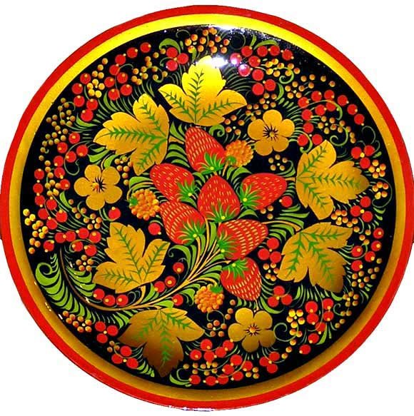
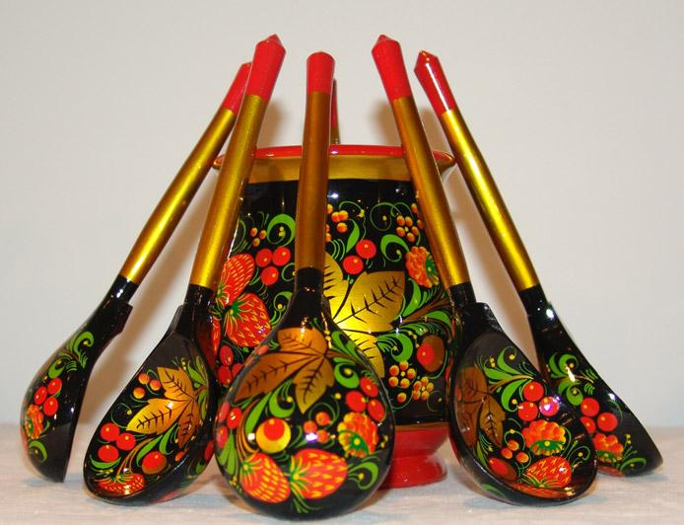
Художні промисли
Хохлома являє собою декоративний розпис дерев'яного посуду та меблів, виконану чорним і червоним (а також, зрідка, зеленим) кольором по золотистому фону. На дерево при виконанні розпису наноситься не золотий, а срібний олов'яний порошок. Після цього виріб покривається спеціальним складом і три-чотири рази обробляється в печі, чим досягається унікальний медово-золотий колір, що надає легкому дерев'яному посуду ефект масивності.

Slide 5
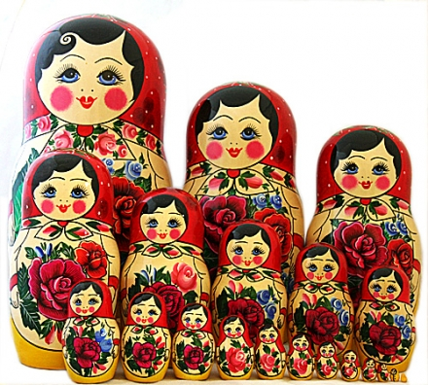
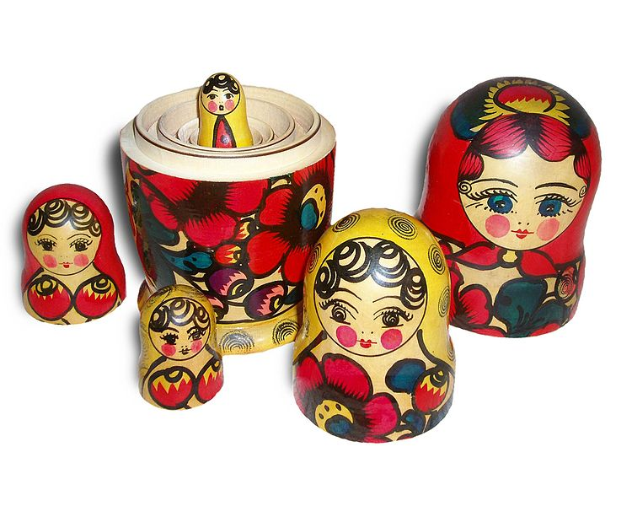
Матрьошка - російська дерев'яна іграшка у вигляді розписної порожнистої ляльки, всередині якої знаходяться подібні їй ляльки меншого розміру. Традиційна розпис матрьошки часто зображує селянських дівчат у традиційних нарядах.

Slide 6
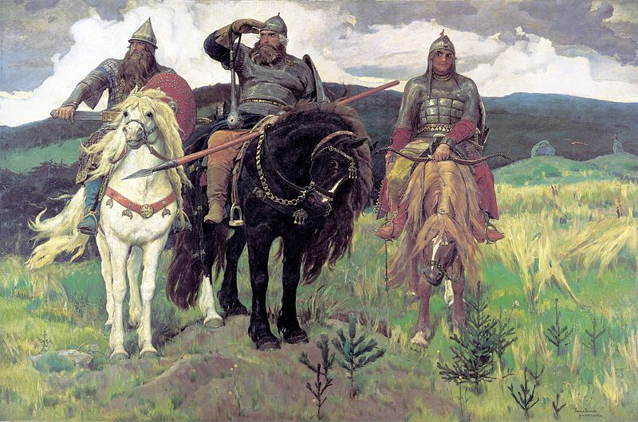
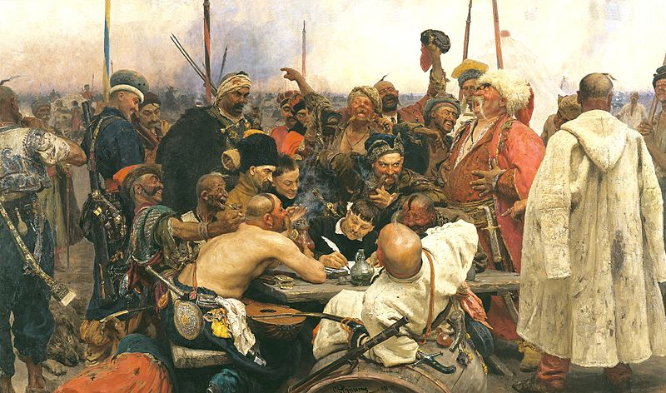
Живопис
Перші реалістичні портрети з'являються в Росії в XVII столітті , в середині - кінці XVIII століття в Росії з'являються такі великі живописці , як Левицький та Боровиковський . Російська живопис з того часу слідувала загальносвітовим тенденціям. Видатні художники першої половини XIX століття: Кіпренський , Брюллов , Іванов («Явище Христа народу »).У другій половині XIX століття відбувся розквіт реалістичного живопису . Було засновано творче об'єднання російських художників « Товариство пересувних художніх виставок» ( «передвижники » ) , до якого входили такі великі художники , як Васнецов , Крамськой , Шишкін , Куїнджі , Суриков , Рєпін , Саврасов .На рубежі XIX -XX століть діяло об'єднання « Світ мистецтва».

Slide 7
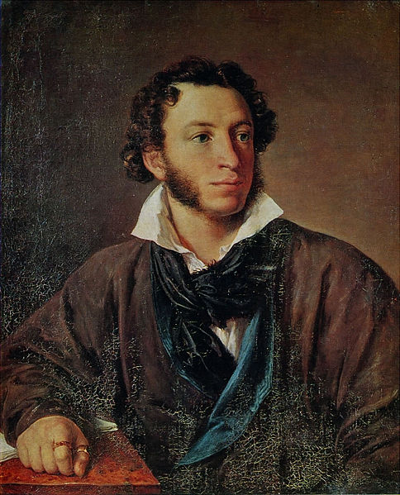
Аж до XVIII століття світської літератури в Росії практично не існувало. Існує кілька пам'яток давньоруської літератури релігійного чи літописного характеру - «Повість временних літ» , «Слово о полку Ігоревім» , « Моління Данила Заточника » , « Задонщина » , Житіє Олександра Невського та інші житія . Автори цих творів нині невідомі. Народна творчість того періоду представлено самобутнім жанром билини , казками. У XVIII столітті в Росії з'являється плеяда світських письменників і поетів. Серед них - поети Василь Тредіаковський , Антіох Кантемир , Гавриїл Державін , Михайло Ломоносов ; письменники Микола Карамзін , Олександр Радищев ; драматурги Олександр Сумароков і Денис Фонвізін . Домінуючим художнім стилем літератури в той час був класицизм.

